Slide 1

第六章 查询处理
文档数据库
用户交互
排序
索引
评价
日志数据

Slide 2
第六章 查询处理
  1.信息需求与查询
  2.查询转换与提炼
  3.搜索结果显示
  4.跨语言搜索

Slide 3
信息需求与查询
  信息需求
    用户向搜索引擎提交查询的内在底层原因，也叫查询动机
  用户与搜索引擎交互
    构造查询
    浏览检索结果
    重写查询过程（refine）
    这些交互是信息检索过程中的一个关键部分，决定了搜索引擎是否提供了有效服务
  可以根据不同的维度对信息需求归类
    需求要查找的相关文档数量
    需求信息的类型
    产生信息需求的任务类型

Slide 4
信息需求与查询
  以搜索引擎设计者角度观察这些需求，两个结论
    一方面，查询能够完全表达不同的信息需求，需要相关的搜索技术和排序算法来产生好的结果
    另一方面，查询仅仅是对信息需求的粗略表达
      用户很难准确表达其需求
      究其原因，是搜索引擎接口形式所决定的，长查询词通常检索不到需要的结果，因而，搜索引擎鼓励用户输入短查询词
  Belkin 在1982年提出知识的不确定性状态模型假设
    用户很难精确定义其信息需求，在用户所拥有的知识和信息之间存在一个“缺口”
    搜索引擎应该尽可能搜集能够填补这些“缺口”的信息
      提炼查询——拼写纠错、查询扩展、相关反馈
      检索结果显示——页面摘要、结果聚类、高亮显示

Slide 5
关键词查询
  过去，搜索引擎查询语言是为专家或搜索中介使用而设计的
    用户查询
      Are there any cases that discuss negligent maintenance or failure to maintain aids to navigation such as lights, buoys, or channel markers?
    搜索中介查询
      NEGLECT! FAIL! NEGLIG! /5 MAINT! REPAIR! /P NAVIGAT! /5 AID EQUIP! LIGHT BUOY ”CHANNEL MARKER”

Slide 6
关键词查询
  当前搜索引擎提供简单的、基于自然语言的查询界面，可以使任何人都能进行检索
  但与此同时，搜索引擎在自然语言查询方面处理结果并不理想
    平均长度30个词的搜索 VS. 2~3个关键词的搜索
  搜索引擎还无法基于语法或语义特征进行查询，本质上，仍然是基于词集合的统计结果进行查询
  用户想要选择精确的查询词并不容易
    需要搜索引擎的帮助

Slide 7
查询转换
  将原始查询重写或转换，以更好地匹配查询意图
  包括
    词干提取
    拼写检查（查询和索引阶段）
    替换
    分割
    扩展

Slide 8
基于查询的词干提取
  与文本处理过程中进行词干提取相比：
    对查询词词干提取可以增加搜索引擎的灵活性，提高其查询效率
    有时会降低搜索结果的准确性
      fish village
      fishing village
  为了使词干提取获取更好的效果，通常还要采用基于词干变形的查询扩展
    rock climbing
    climb-->rock climb

Slide 9
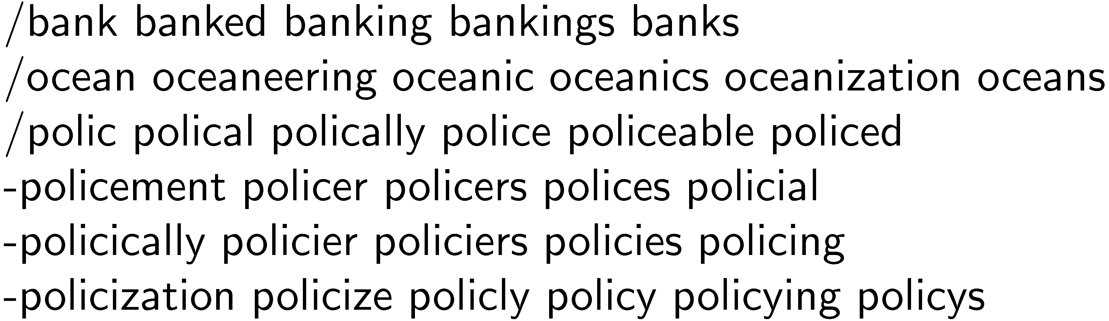
词干类
  通过词干提取算法转换为相同词干的一组词
    在大规模文本集合上运行词干提取算法，记录具有相同词干的词
    Porter提取器对TREC新闻集词干类提取结果示例

Slide 10
词干类
  词干类通常包含较多的词，而且包含错误
    词过多会影响系统响应时间
      police------policy
    同词干的词可能用在不同的上下文中
      bank------banked
  通过词共现分析提高精度
    基于如下假定：
      能够相互替换的词变形，在文本中应该经常共现

Slide 11
词干类修正
  基于如下想法，能够互相替换的词的变形应该经常在文本中共同出现
    对于词干类中的每一对词，计算它们在文本窗口W中的共现次数，W取50~100
    为每对词计算共现或关联度指标，以衡量词之间的关联程度
    构造一个图，顶点代表词，两词之间共现指标大于某个阈值，则用边连接这两个顶点
    找到这个图的连通分支，它们构成了新的词干类

Slide 12
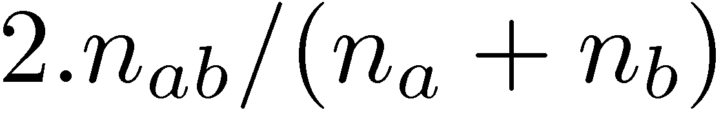
词干类修正
  戴斯系数是一种词项关联度计算方法
    n_{x}是包含词x的窗口数量
  一个图中两个顶点间如果存在路径，则它们处于同一连通分支中，构成词的聚类
  TREC新闻集词干类修正结果
    /policies policy
    /police policed policing
    /bank banking banks
    /fish fished fishing
  fishing village？
    查询日志，具体查询词共现分析

Slide 13
查询分割
  将查询分解为小的片段
    “new york times square” → “new york” “times square”
  分割策略
    按单个词分割
      [members] [rock] [group] [nirvana]
    按相邻词分割
      [members rock] [rock group] [group nirvana]
    按名词短语分割
      [members] [rock group nirvana]
    按常用查询词分割
      [members] [rock group] [nirvana]

Slide 14
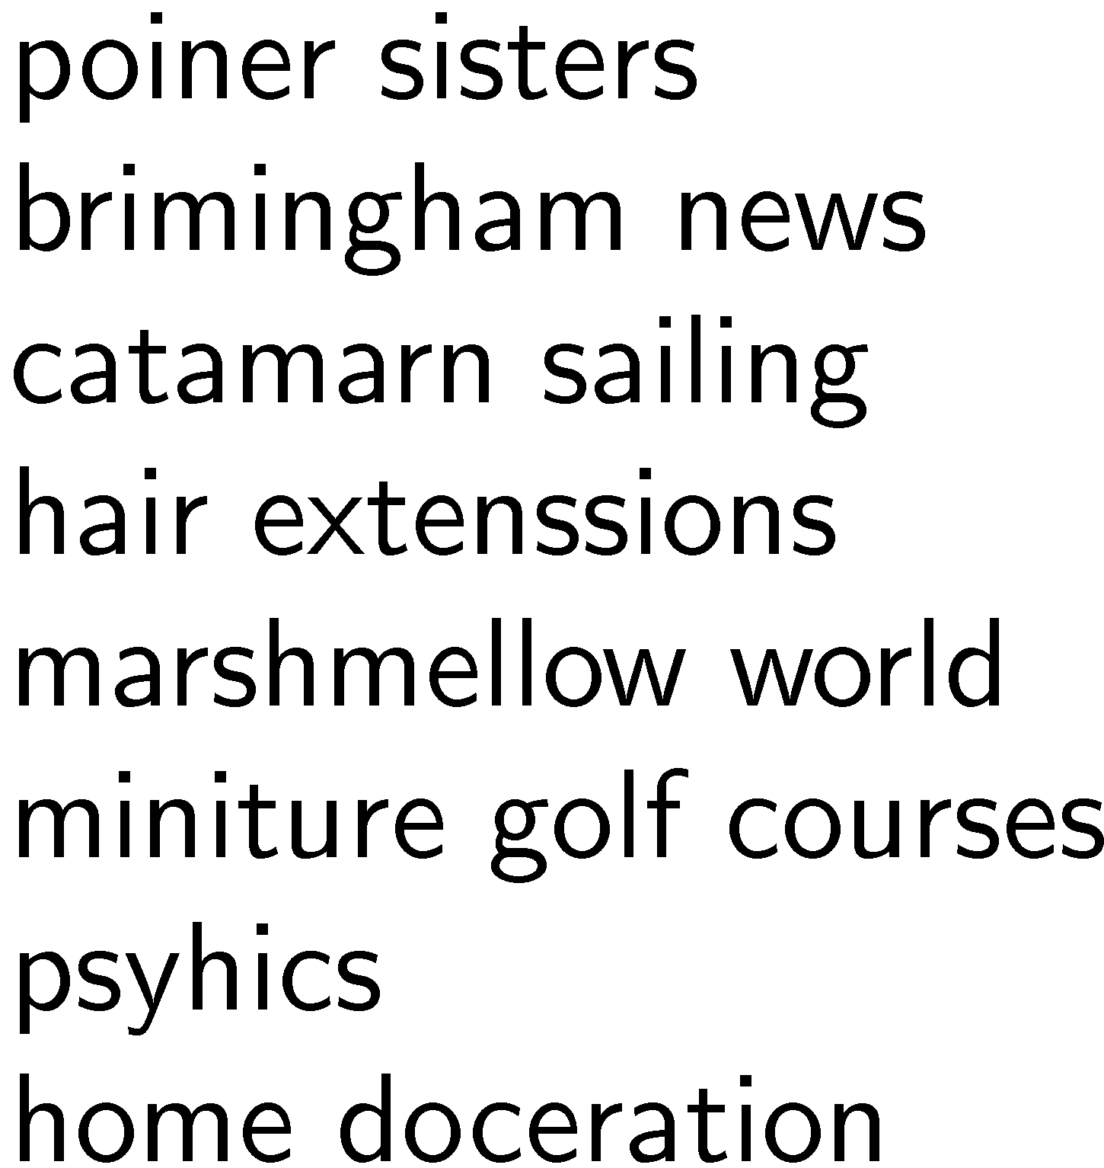
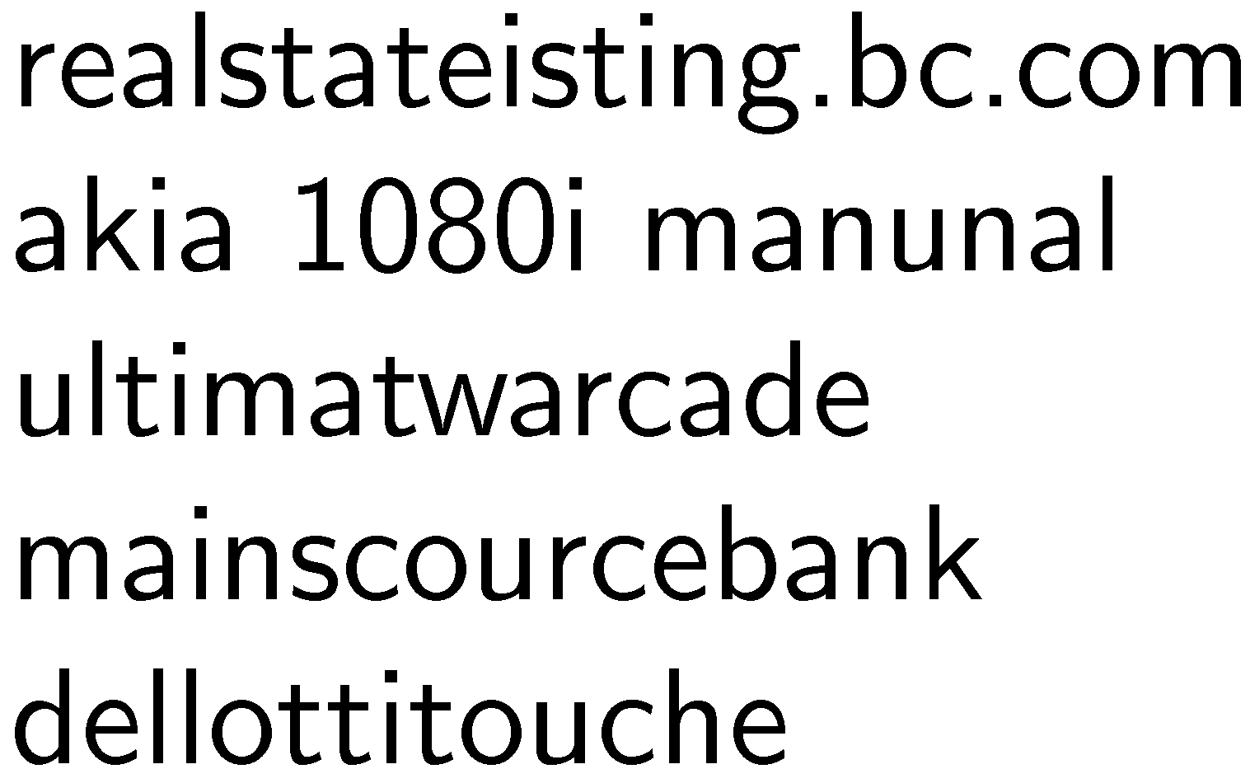
拼写检查
  查询处理过程中极为重要的部分
    10~15%的web查询中包含拼写错误
  拼写错误包括典型的字处理文档中的错误及其他类型错误

Slide 15
拼写检查
  基本方法
    没有出现在拼写词典中的词，建议更正
  更正建议
    将词典中未出现的这个词与词典中其他词比较，依据二者间的相似度来给出建议
  最常采用的相似度衡量标准是编辑距离
  80%的拼写错误是由这类单个字符错误引起的

Slide 16
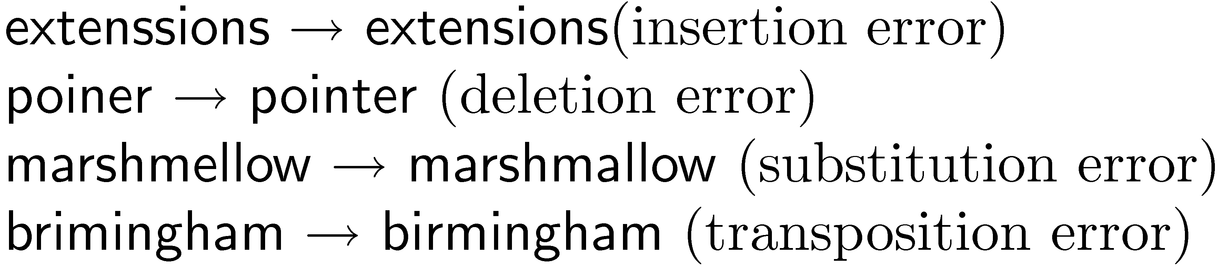

编辑距离
  Damerau-Levenshtein distance
    将一个词转换为另一个词所需的操作数
      字符插入
      删除
      替换
      交换
    Damerau-Levenshtein distance 1
    distance 2

Slide 17
编辑距离
  提高编辑距离计算速度方法
    只计算包含相同首字母的词
    只计算具有相同或近似长度的词
    读音相同的词
  对发音相同的词，采用语音编码进行分类
    Soundex编码

Slide 18
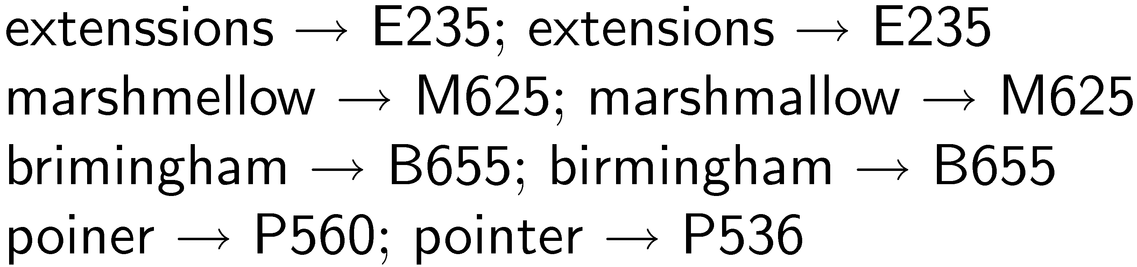
Soundex编码
    保留第一个字母（大写）
    用连字符替换字母a、e、i、o、u、y、h
    用数字替换字母
      1：b、f、p、v
      2：c、g、j、k、q、s、x、z
      3：d、t
      4：l
      5：m、n
      6：r
    删除相邻的重复的数字
    删除连字符
    保留前三个数字或用0延长到三个字符

Slide 19
拼写检查纠正问题
  多种可能纠正形式
    lawers → lowers, lawyers, layers, lasers, lagers
    以出现频率递减顺序呈现给用户
  上下文问题
    miniature golf courses
    miniature golf curses
  纠正排序
    采用“Did you mean ……”形式的界面中，需要对可能的纠错方式进行精确排序
  Run-on errors
    mainscourcebank
    利用恰当的结构，空格缺失错误可以被当成是一类单个字符错误

Slide 20
噪声通道模型
  用户选择词w的可能性依赖于这个词本身的概率分布P(w )
    P(w)叫做语言模型
    词频信息
    上下文信息P(w₁|w₂)
  用户要写某个词w，但噪声通道使得这个人以概率P(e|w)写了词e
    P(e|w)叫做错误模型
    代表了拼写出错概率
    P(w|w)也被计算，作为更正概率参照

Slide 21
噪声通道模型
  拼写校正概率
    P(w|e) = P(e|w)P(w)
  为了处理语义连贯错误和上下文，还需要获得词对的信息
    P(w) = λP(w) + (1 − λ)P(w|w_{p})
    w_{p}前一个词
    λ相对重要程度
  举例
    fish tink
    对于tank和think来说，
    P(tank)和 P(think)都很高
    但P(tank|fish) > P(think|fish)

Slide 22
噪声通道模型
  语言模型概率信息获取
    搜索到的文档集合
    查询日志
  错误模型估计
    简单方法：
      假定所有具有相同编辑距离的错误有相等的概率
      只考虑一个确定的编辑距离以内的字符串（1 or 2）
    复杂方法
      对特定类型错误的可能性进行概率估算
      在大规模文档集合中查找正确和错误的词对

Slide 23
拼写检查迭代过程
  对查询进行词素切分
  对每个词素，通过查询距离发现可替换的词（每种错误有不同的权重），可替换的词在查询对应位置与前后其他词素构成词对
  利用噪声通道选择最优的更正
  寻找可替换词与发现最优更正过程不断迭代，直到没有更好的更正结果
  miniture golfcurses检查过程
    miniature golfcourses
    miniature golf courses

Slide 24
叙词表
  叙词表
    描述了在文档集合中被索引的词汇及词间的关系（同义词、相关短语等），也叫受控词表
    在搜索引擎发展早期，用于索引或查询规划
  可被用于查询扩展
    用户可以依据叙词表，在查询中添加同义词或更专业的词汇
    提高检索效果

Slide 25
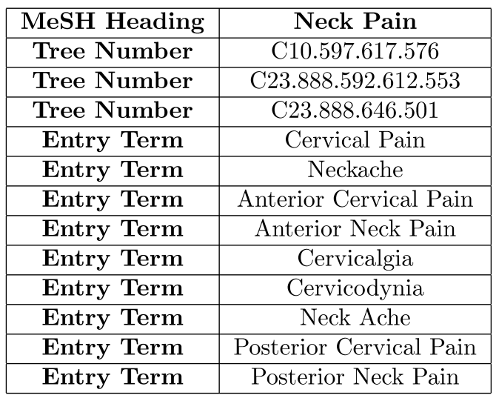
MeSH叙词表

Slide 26
查询扩展
  通常基于词的共现分析
    文档集可以采用全部集合、大规模查询集合、或排序最高的结果集合
    查询词干提取可被看作是一种词项变形查询扩展
  查询扩展可提高查询效用
  常规叙词表的自动扩展由于未考虑上下文，通常效果不好
  好的扩展效果要依赖上下文中词项的相关性

Slide 27
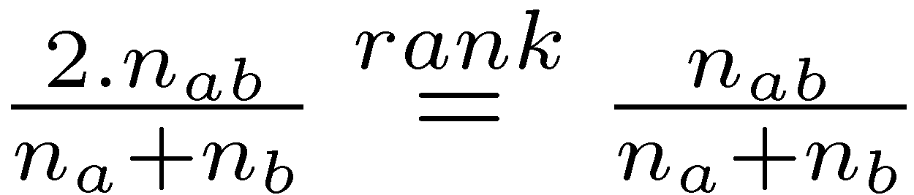
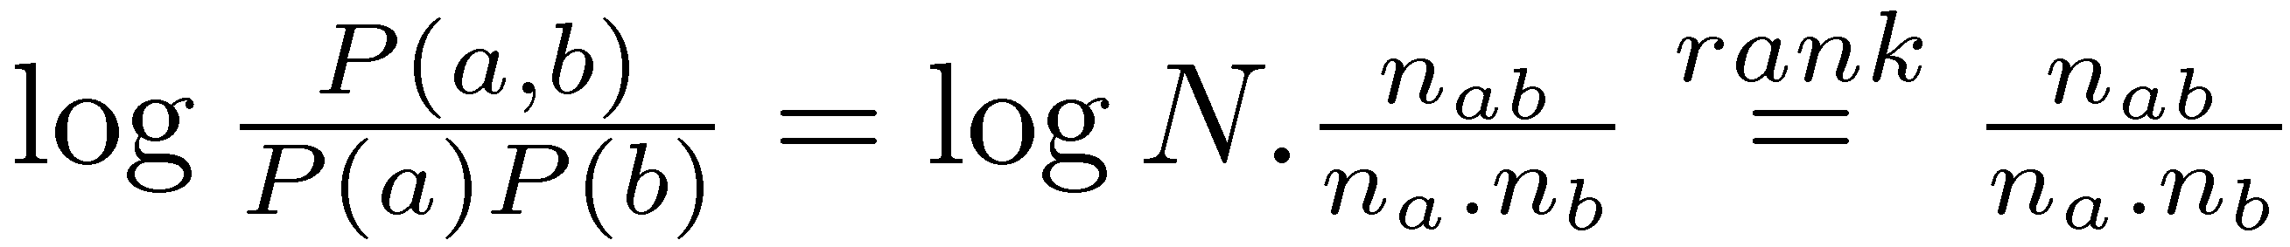
词项相关性度量
  戴斯系数
  互信息
    衡量词间相互独立出现的程度

Slide 28
词项相关性度量
  互信息更倾向于低频词
    n_{a} = n_{b} = 10, n_{ab} = 5 5×10⁻²
    n_{a} = n_{b} = 1000, n_{ab} = 500 5×10⁻⁴
  加权处理——期望互信息
    上例中，假设N=10⁶
      低频结果23.5
      高频结果1350
    更倾向于高频词

Slide 29
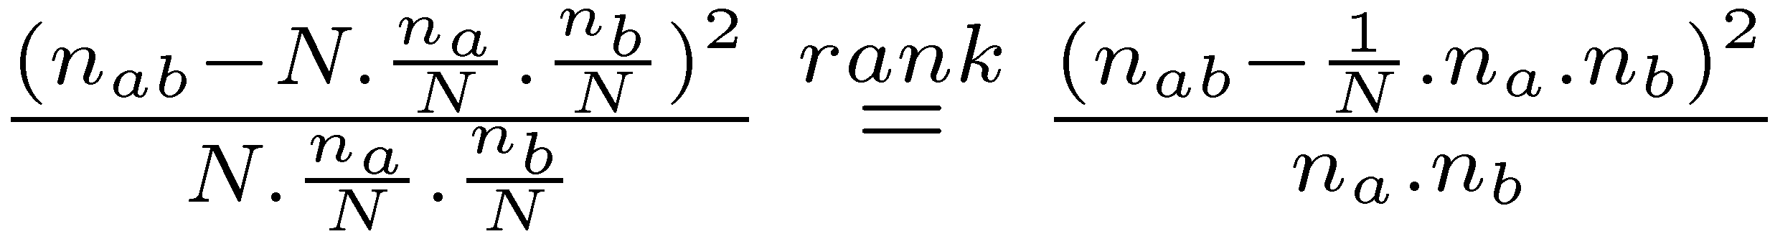
词项相关性度量
  皮尔森χ²检验
    二词在相互独立条件下
    共现的观测值与共现的期望值比值
    归一化处理
  倾向于低频词

Slide 30
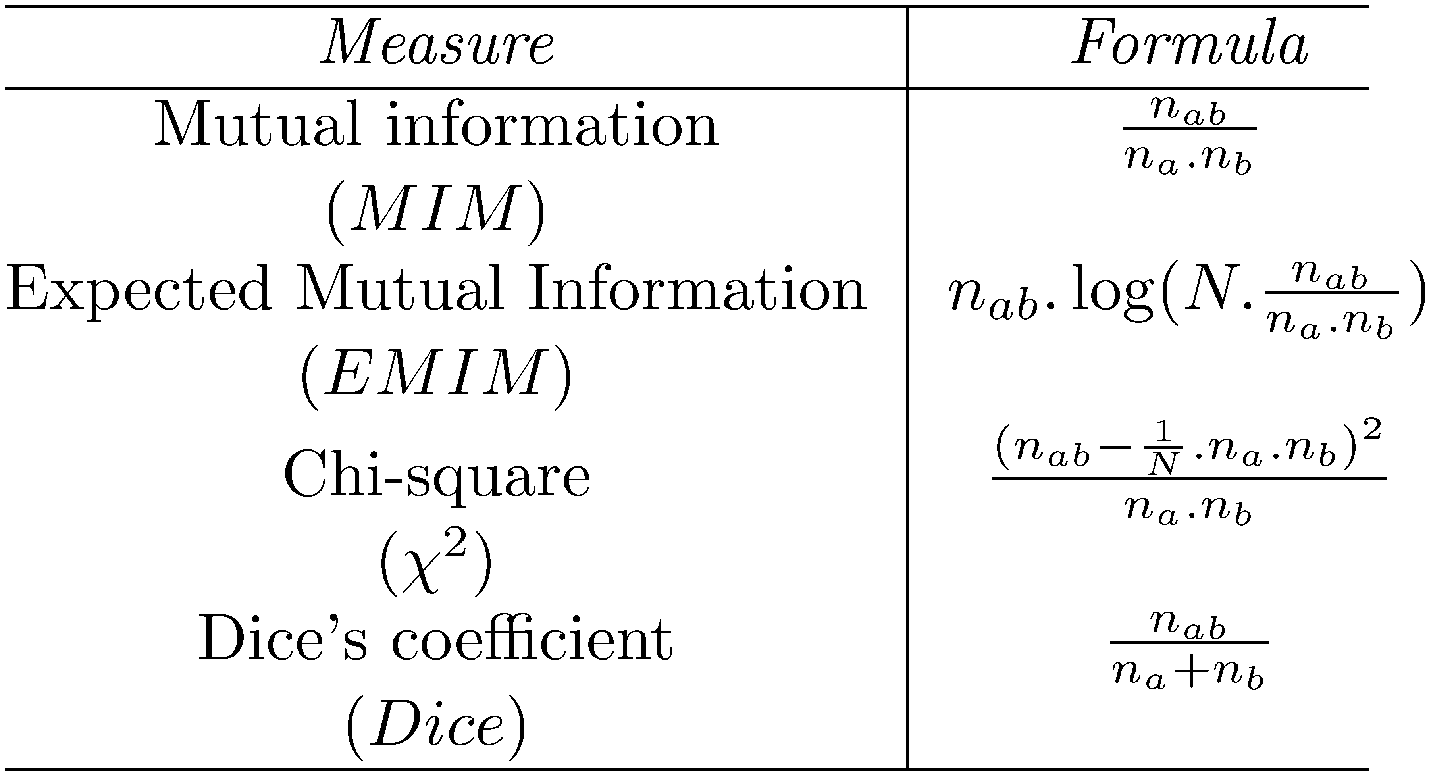
词项相关性度量总结

Slide 31
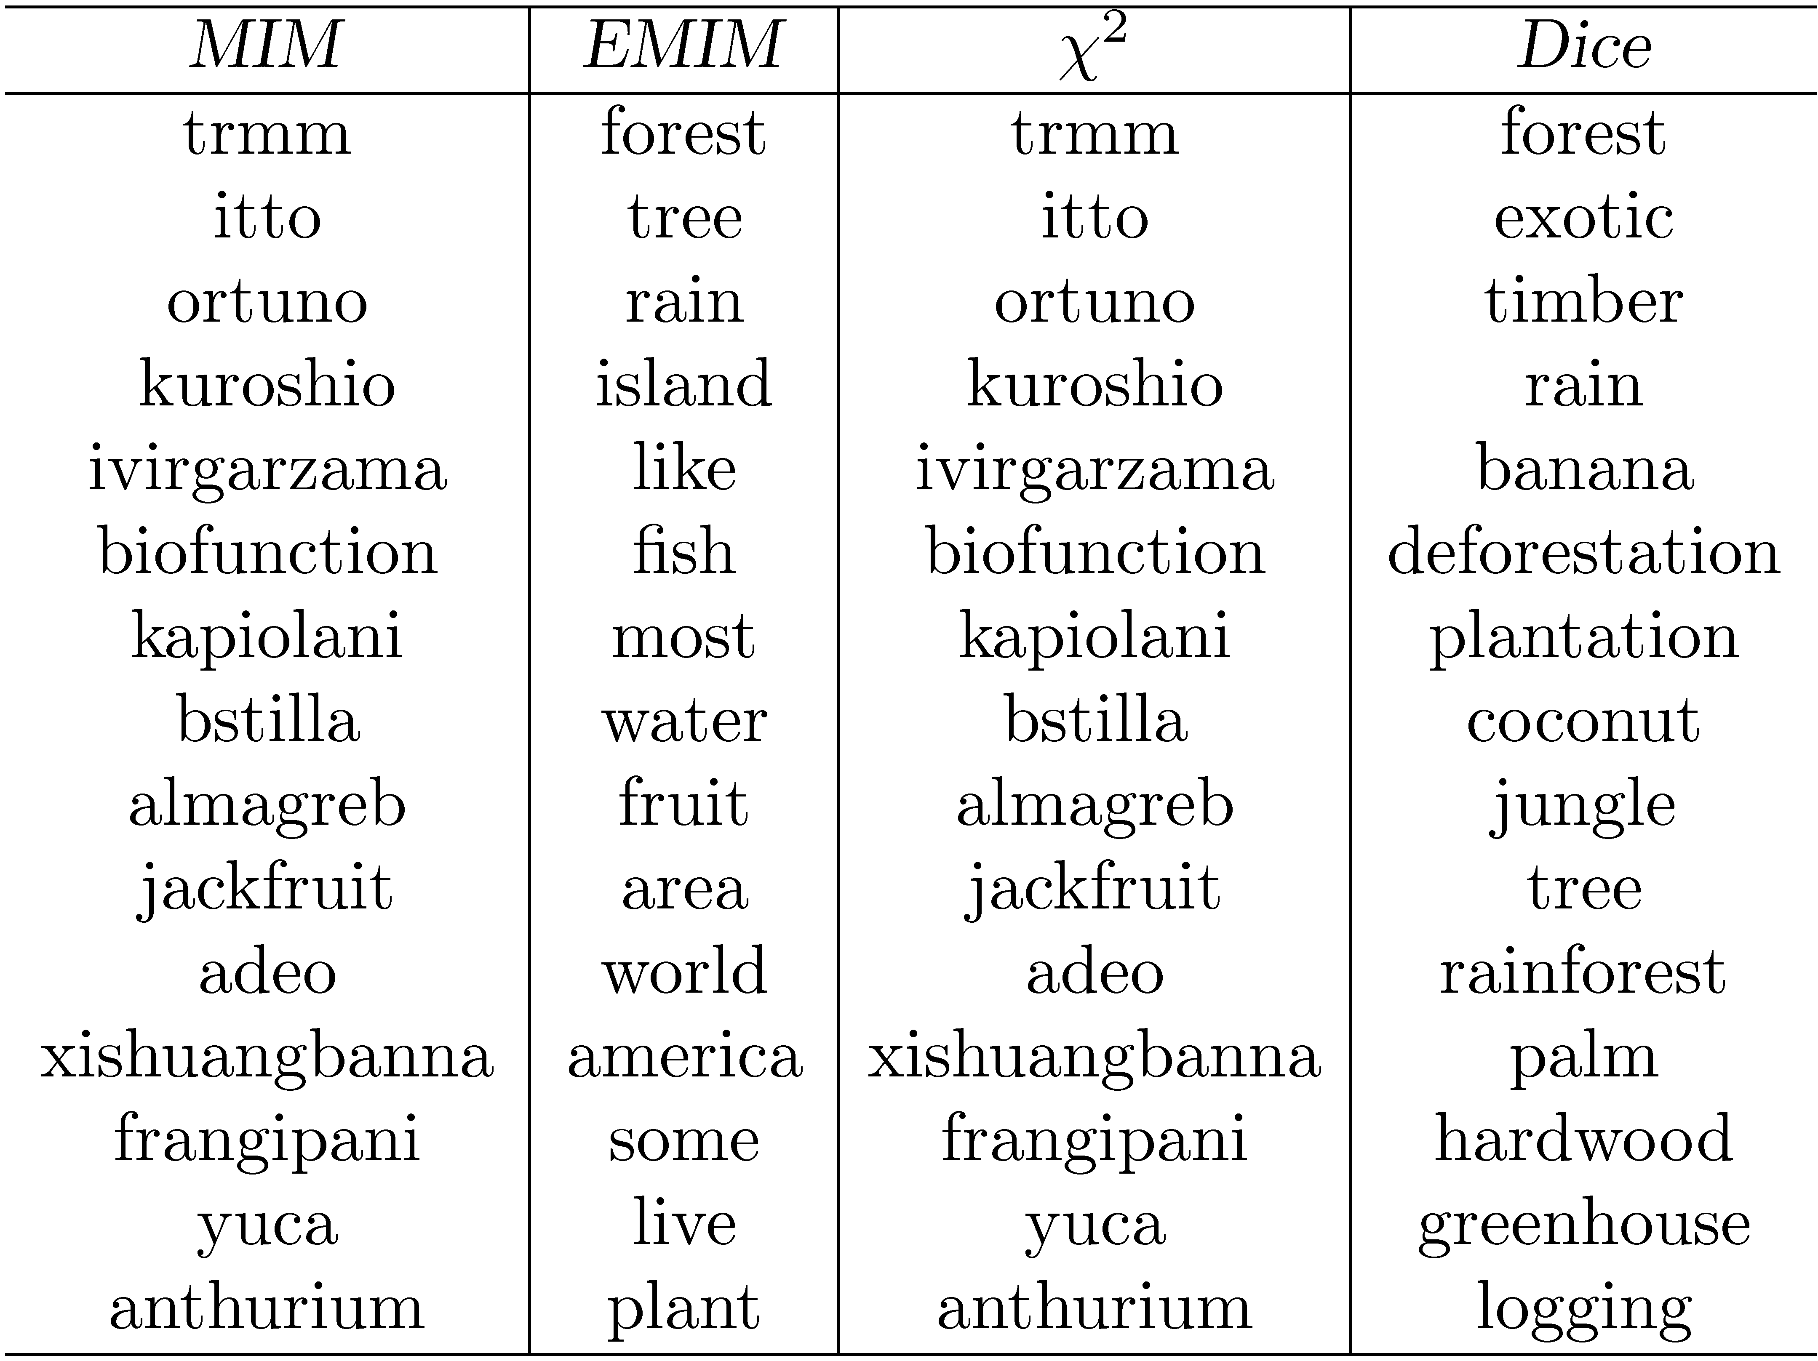
相关性度量示例
    TREC新闻集中与“tropical” 最相关的词，共现次数以文档为单位

Slide 32
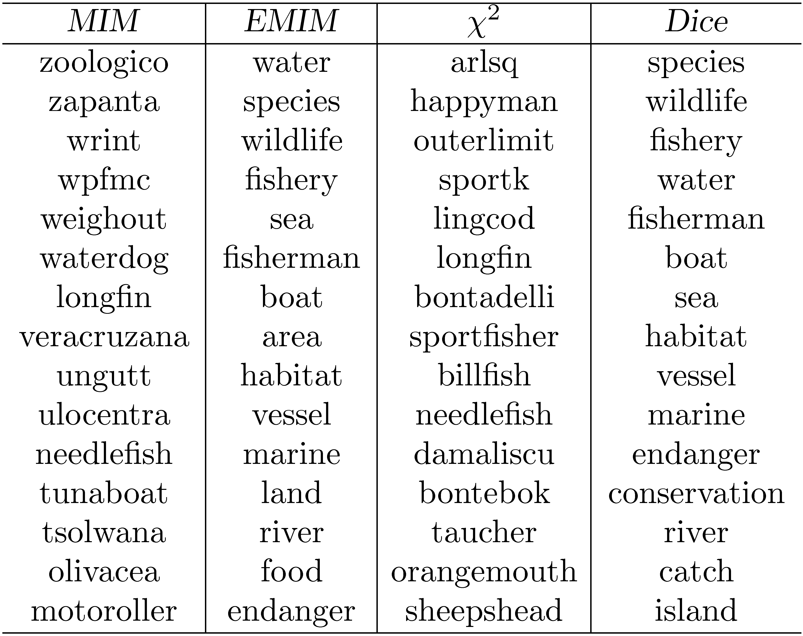
相关性度量示例
    TREC新闻集中与“fish” 最相关的词

Slide 33
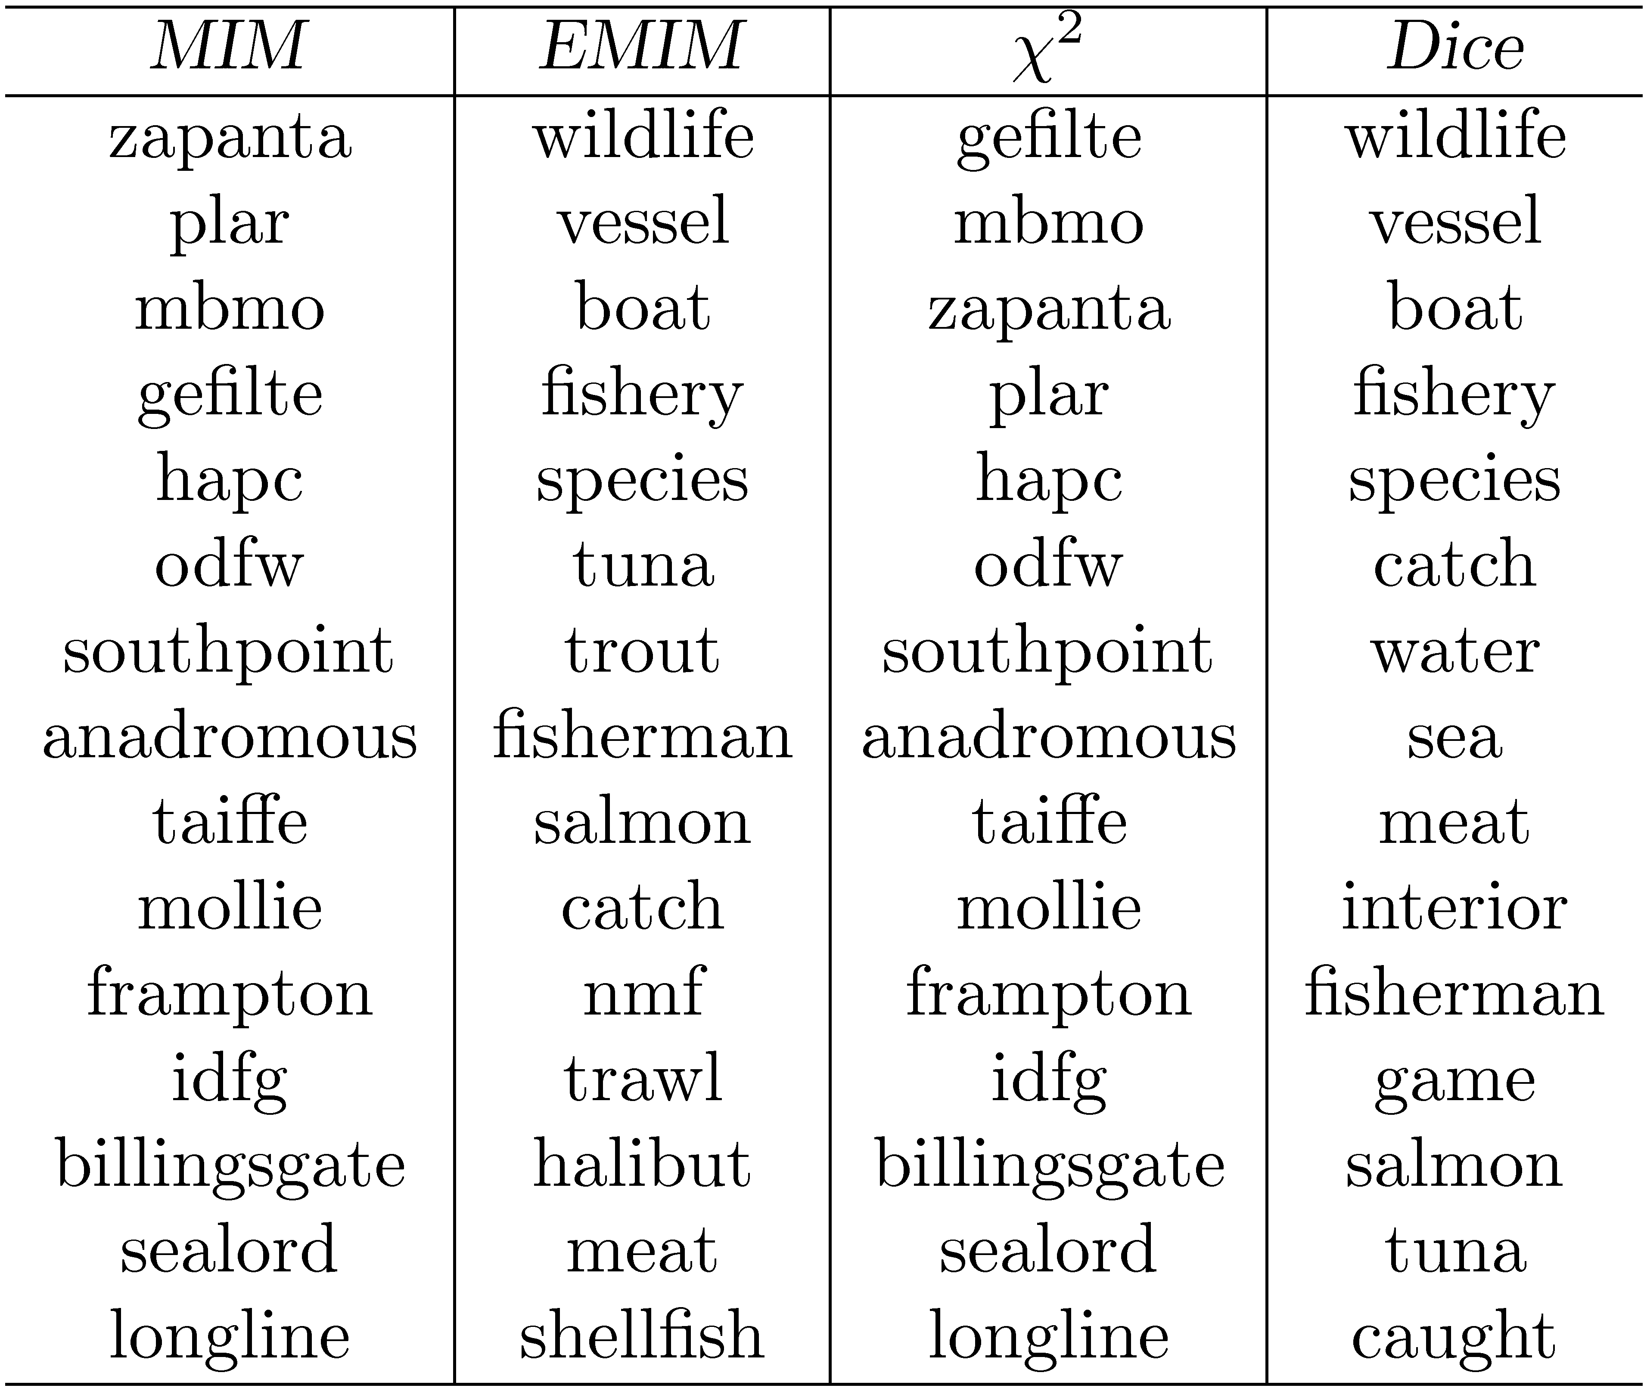
相关性度量示例
    TREC新闻集中与“fish” 最相关的词，共现次数以5个词构成的窗口为单位

Slide 34
相关性度量
  表格中的这些词往往与具体的上下文相关，没有可被用于“tropical fish”扩展的词
  考虑上下文，将整个查询进行扩展，可以得到较好的效果
    使用戴斯系数处理“tropical fish”
    goldfish, reptile, aquarium, coral, frog, exotic, stripe, regent, pet, wet
  需要对查询中的每组词进行关联性分析，不现实

Slide 35
其他方法
  伪相关反馈
    针对初始查询结果文档集进行查询词扩展
  上下文向量
    用与关键词共现的词来表示原来的关键词
    戴斯系数计算出与“aquarium”最相关的词
      zoology, cranmore, jouett, zoo, goldfish, fish, cannery, urchin, reptile, coral, animal, mollusk, marine, underwater, plankton, mussel, oceanography, mammal, species, exhibit, swim, biologist, cabrillo, saltwater, creature, reef, whale, oceanic, scuba, kelp, invertebrate, park, crustacean, wild, tropical
    对上下文向量应用排序算法
      tropical和fish权重较高，意味着aquarium 将是具有更高排序的tropical fish扩展项

Slide 36
其他方法
  查询日志
    最好的查询扩展资源
      短文本
      点击数据流
    从MSN日志中与“tropical fish”相关的高频词
      stores, pictures, live, sale, types, clipart, blue, freshwater, aquarium, supplies
    根据点击流数据的相似程度将查询聚类，以提供相似查询，而不是扩展词项（查询词的分析）
    查询扩展为完整的查询，非简单的词的组合

Slide 37
相关反馈
  通过系统与用户的交互过程完成
    用户在最初检索结果中识别相关文档
    系统利用这些文档中的词修改查询并对文档重新排序
  伪相关反馈采用了相似的思想，但不让用户自己去选取文档，而是假定排序靠前的初始结果文档是与查询相关的
    这些文档中频繁出现的词被用作查询扩展

Slide 38
伪相关反馈示例
    查询“tropical fish”
    返回的排名前十文档

Slide 39
伪相关反馈示例
  假定排名前十的文档都是相关的，这十篇文档中的高频词：
    a (926), td (535), href (495), http (357), width (345), com (343), nbsp (316), www (260), tr (239), htm (233), class (225), jpg (221)
    停用词和HTML标记
  仅对摘要计数，去除停用词
    tropical (26), fish (28), aquarium (8), freshwater (5), breeding (4), information (3), species (3), tank (2), Badman’s (2), page (2), hobby (2), forums (2)

Slide 40
伪相关反馈示例
  如果文档7 (“Breeding tropical fish”) 被明确标记为相关，则高频词列表为：
    breeding (4), fish (4), tropical (4), marine (2), pond (2), coldwater (2), keeping (1), interested (1)
  这些词可以提高其自身在前面列表中的权重，具体计算方法取决于检索模型

Slide 41
上下文与个性化
  当前的搜索引擎针对相同的查询，会给出同样的返回结果（仅关注查询词本身），而不管是
    谁提交的查询
    为什么提交这样的查询
    在哪里提交的查询
    会话期间还提交了哪些查询
  查询上下文信息，会影响文档的相关性，还会潜在影响排序算法
    大部分上下文信息难以获取，无法有效集成到排序算法中

Slide 42
用户模型
  根据用户查看的历史文件建立描述文件
    包括网文的网页、邮件信息、桌面上的字处理文档等
    对这些文档中的词给予不同的权重
  搜索引擎利用描述文件中的词重写查询
  效果不明显
    描述文件本身不精确，仅仅代表用户兴趣的一个方面
  隐私问题
  查询日志

Slide 43
地域搜索
  地域信息是一种上下文
  地域搜索从提交查询设备获取地理信息（ip、gps），并据此调整排序结果
    识别与网页关联的地理区域
      利用人工标注的位置元数据
      自动命名实体识别，国家、城市、地区
    识别与查询相关的地理区域
      日志分析显示，10~15%的查询中包含位置信息
    结合地理信息、网页特征、链接特征对结果排序

Slide 44
地域信息提取
  位置名词通过地理学本体或地理信息系统映射到具体的区域和坐标
  利用包含、距离等空间关系匹配
  模糊性问题：
    Washington
    同名的市县，通化
    同名的街道，黄河路

Slide 45
3.搜索结果显示
  文档摘要
    标题、URL、页面摘要
  页面摘要
    与查询相关的文档概述
  页面摘要生成
    采用重要性因子对文档中每个句子排序
    选出排名靠前的句子作为摘要

Slide 46
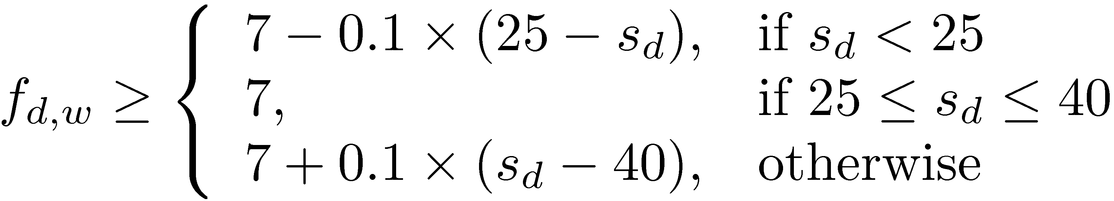
句子选择
  依据重要词在句子中出现的次数计算重要性因子
    如果f_{d,w}代表词w在文档d中的出现次数，w为非停用词，当满足下式时，w为重要词
      s_{d}为文档d中句子的数量
    重要词将文本划分为多个片段（片段中的非重要词有数量限制）
    将片段中重要词数量的平方除以片段中总词数，可以得到片段的重要性因子
    句子中所有片段重要性因子最高的，即为句子的重要性因子

Slide 47
句子选择
重要性因子 = 4²/7 = 2.3

Slide 48
摘要生成
  可以利用一些典型的特征
  如对于新闻文档
    句子是否是文档的标题
    句子是否是文档的第一或第二行
    句子中包含查询词的数量
    句子中包含查询词的不重复计数
    句子中出现的最长的连续查询词
    查询词密度指标（重要性因子）
  将这些特征加权，对句子排序

Slide 49
摘要生成
  网页不具有新闻文档的结构性
    很难找到具有概括性的句子
  摘要语句通常从其他源中选取
    网页元数据
      <meta name="description" content= ...>
    外部源
      Open Directory Project, http://www.dmoz.org
  有些网页具有很好的结构性，可直接分析生成摘要
    Wikipedia
    百度百科

Slide 50
广告
  竞价搜索
    在搜索结果中展示广告
  内容关联广告
    与用户浏览网页内容相关的广告
  广告数据库
    简短的文本描述
    详细介绍产品或服务的页面链接

Slide 51
广告搜索
  影响广告排序因素
    与文本搜索类似
    关键词竞买
    广告本身受欢迎程度
  与常规网页相比
    广告中包含较少的词和关键词
    数据规模小几个数量级
    广告词变形匹配问题
      aquarium -------fish tanks
    采用查询扩展技术

Slide 52
广告搜索
  伪相关反馈
    利用互联网检索查询关键词或广告文本，从排名最高的结果网页中选择扩展词汇
    完全匹配查询的广告排在最前，其次是词干匹配广告，再次是查询扩展匹配的广告
  查询重写
    在搜索会话中，依据前面已经分析得到的共现信息结果，构建词与短语间的关联

Slide 53
结果聚类
  搜索引擎包含了返回的结果列表中与查询主体相关的不同方面信息
  聚类是将检索结果文档按照内容相似聚集成不同的组，以方便用户浏览
对“tropical fish”的
查询结果聚类

Slide 54
结果聚类
  聚类需求
    效率
      与特定查询相关
      基于排序结果
      利用页面摘要
    易于理解
      对不同的簇，加分类标签困难
      单因素分类 VS. 多因素分类
  单因素分类
    属于同一簇的成员具有唯一定义所属簇的属性
  多因素分类
    属于同一簇的成员共享某些属性，但属性不唯一

Slide 55
结果聚类
  简单聚类算法
    根据页面摘要中的词聚类
  聚类改进
    利用短语
    更多的特征
      是否出现在标题或页面摘要中
      短语的长度
      短语出现的频率
      聚类簇之间的互相重叠程度

Slide 56
逐面分类
  由一些类别构成，这些类别被组织成层次形式，每个类别用一组层面来描述其相关的一些重要属性
  层面分类通常需要人工标定
  易于理解
  具有较好的引导性和灵活性

Slide 57
4.跨语言搜索
  用一种语言构建查询，在多语种文档中检索
  查询翻译及文档翻译
    查询翻译可以采用大型双语辞典
    文档翻译采用基于统计机器翻译模型

